Slide 1

Osastohoito ESH omavalvonnan osavuosiraportti Q4
Raportoitava ajanjakso
1.1.- 31.12.2025

Slide 2
Omavalvonnan osavuosiraportti 3 kk jakso
Palveluyksikkö:
________ESH osastohoito osastot A ja B_______________
Raportoitava ajanjakso:
_______1.1.2025- 31.12.2025____________
Lyhenteet: NPS (Net Promoter Score); Suositteluindeksi (asiakkaat ja henkilöstö) NSS: (Net Safety Score) Henkilöstön turvallisuusindeksi (henkilöstön kokemus organisaation turvallisuudesta) Haipro: Haitta- ja vaaratapatumien ilmoitusjärjestelmä Spro: Epäkohdan tai epäkohdan uhan ilmoitusjärjestelmä sosiaalihuollon toteuttamisessa PosiPro: Onnistumisten ilmoittamiseen tarkoitettu osio QWL: QWL-kysely on henkilöstökysely, joka tuottaa viidentoista kohdennetun ja validoidun kysymysten avulla työelämän laadun indeksin, eli QWL-indeksin.

Slide 3
Palvelujen saatavuus ja jatkuvuus
Hoitoon/palveluun pääsy, jonot/ odotusaika vs. tavoiteaika Lakisääteinen hoitoon/palveluun pääsy/palvelutarpeen arviointi Potilaat ohjautuvat osastohoitoon päivystyksen kautta tai elektiivisinä potilaina. | Toiminnan keskeiset tunnusluvut/suoritteet Keskeiset tunnusluvut Osasto A: Osastojaksot lkm 2252. Hoitojaksot 2159. Bruttohoitopäivät 11514. Keskim hoitojakson pituus nettopäivät 4,42 ja bruttopäivät 5,33 Osasto B: Osastojaksot lkm 3100.Hoitojaksot 2943. Bruttohoitopäivät 12411. Keskim. hoitojakson pituus nettopäivät 3,27, bruttohoitopäivät 4,22 Osasto A Bruttokuormitus 80 % Osasto B Bruttokuormitus 88% Jatkuvuus Hoidon/palvelun jatkuvuuteen liittyvät havainnot UOMA –järjestelmän avulla siirtoviiveaikoja jatkohoitoon on saatu lyhennettyä. Raportointi onnistuu hyvin ko järjestelmän avulla, mikä osaltaan on sujuvoittanut toimintaa ja vähentänyt puhelintyöaikaa siirtoihin liittyen | Korjaavat toimenpiteet UOMA –järjestelmän avulla siirtoviiveaikoja jatkohoitoon on saatu lyhennettyä. Kotisairaala tukee potilaan jatkohoitoa kotona Kotisairaalan käyttö osastopotilailla on lisääntynyt. Osastolla tärkeää tunnistaa ne potilaat ja hoidot, joita pystytään toteuttamaan kotisairaalan turvin Henkilöstön koulutus

Slide 4
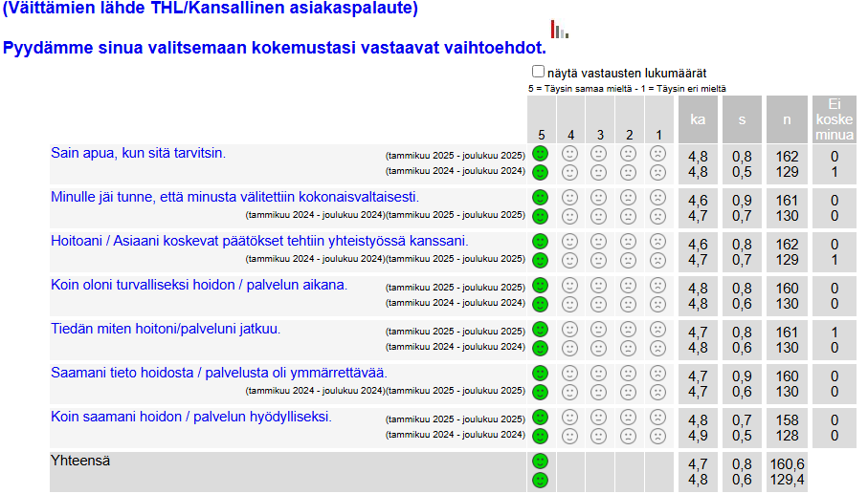
Asiakaskokemus 1)
Qpro-järjestelmä kaaviokuva väittämistä raportoitavalta ajanjaksolta ja vertailu edellisen vuoden vastaavaan ajanjaksoon
Palautteiden määrä 2025 kpl 166. Palautteiden määrä 2024 kpl 131

Slide 5


Asiakaskokemus 2)
Asiakkaiden suositteluhalukkuus, NPS Kuinka todennäköisesti suosittelisit saamaasi palvelua läheisellesi? asteikko 1-10, suositteluindeksi välillä –100-100 NPS 82 Esim. 5 | Positiiviset havainnot: Ystävällinen, ammattitaitoinen henkilökunta Turvallinen olo
Palautteiden perusteella toteutetut kehittämistoimenpiteet: Lääkkeiden sivuvaikutuksista kertominen potilaalle, kun aloitetaan uusi lääke Tulostetaan potilaalle mukaan lääkeohje (potilasversio) uudesta aloitetusta lääkkeestä | Kehitettävää: Ruoan laadussa olisi parannettavaa

Slide 6
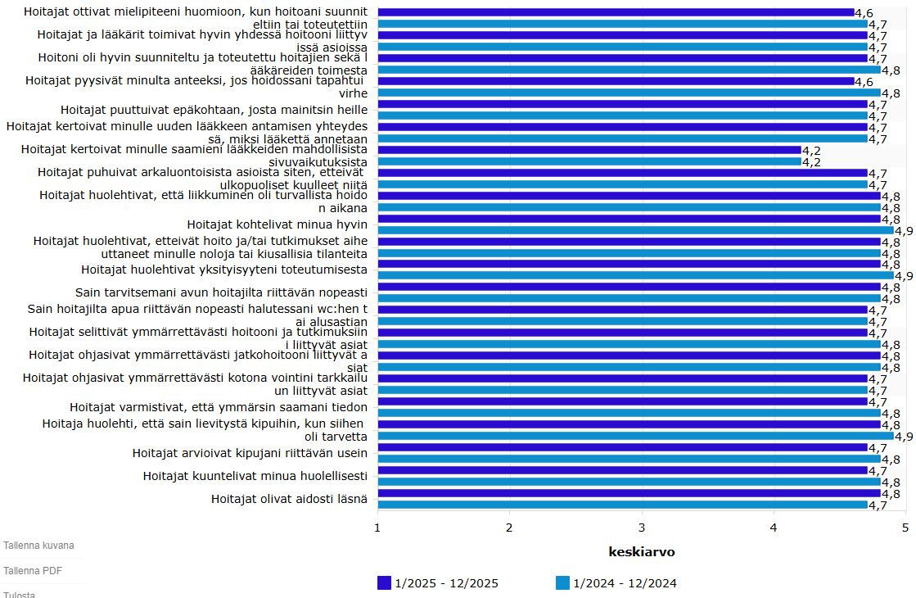
Hoitotyön asiakaspalaute (HUS)

Slide 7
Asiakkaiden raportoima turvallisuustieto
Asiakkaiden tekemät vaaratapahtumailmoitukset (HaiPro) % osuus, kaikista ilmoituksista Asiakkaiden tekemiä ilmoituksia ko jaksolla ei ole ollut | Palautteiden perusteella toteutetut kehittämistoimenpiteet: Jatkohoitoon liittyen tehty kotiutuksen tueksi kansio, jossa selvitetty erilaisten hoitokotien ja asumispalvelujen kohdalta esim onko yksikössä yövalvontaa yms. Lääkehoidon ohjaukseen kiinnitetään huomiota osastojakson aikana sekä kotiutuessa
Yhteydenotot potilas- ja sosiaaliasiavastaavaan Osasto B 127 kpl. Osasto A 13 kpl
Osasto B - Yhteydenoton syy: hoidon laatu 9 kpl, Kohtelu, 3 kpl, Hoitoon pääsy 8 kpl, vahinkoasiat 101 kpl Toimenpiteet: potilasvahinkoilmoitus 48 kpl, muistutus 19 kpl, Kantelu 1 Osasto A Yhteydenoton syy: Hoidon laatu 5 kpl, Kohtelu 1 kpl, Vahinkoasiat 7 kpl Toimenpiteet: Potilasvahinkoilmoitus 6 kpl, Muistutus 7 kpl, Kantelu 1 kpl

Slide 8
Henkilöstön raportoima turvallisuustieto (1)
Epäkohta- ja vaaratapahtumailmoitukset Haipro/Spro -järjestelmästä Määrä yhteensä 464 kpl 389 potilasturvallisuus ilmoitusta 35 työturvallisuusilmoitusta 4 tietoturvailmoitusta 44 onnistumisilmoitusta Käsittelyaika Vakavien vaaratapahtumien % osuus kaikista vaaratapahtumailmoituksista - Ei vakavia haittatapahtumia | Tapahtuminen luonne Läheltäpiti 135 kpl (34.7 %) Tapahtui asiakkaalle 197 kpl (50,6 %) Muu havainto ja kehittämisehdotus 57kpl (14,7%) Tapahtumatyyppi Kolme yleisintä Lääke- ja nestehoitoon liittyvä135 kpl (34,7%) 2. Tapaturma, onnettomuus 47 kpl ( 12,1%) 3. Tiedonkulkuun ja tiedonhallintaan liittyvä 46kpl (11,8%) | Korjaavat toimenpiteet Kehittämistoimenpiteiden % osuus kaikista ilmoituksista -- kehittämistoimenpiteitä 47 kpl (16 %) Kehittämistoimenpiteet yhteensä 65 kpl (16,7 %) Toimintatapaa ja menettelyä 23 kpl (35,4%) Tietoteknisiä ja teknisiä järjestelmiä, laitteita yms 5 kpl (7,7 %) Tiedonvälitystä ja yhteydenpitoa 7 kpl (10,8 %) Koulutusta 29 kpl (44,6%) Johtamista 1kpl ( 1,5 %) Muu kehittämistoimenpide 6 (9,2 %)

Slide 9
Henkilöstö 1)
Henkilöstömäärä Henkilöstö: Hoitohenkilöstö yhteensä Vakinaiset: sh 77, lh 7, apulaispalveluesihenkilö 2, palveluesihenkilö 1, palveluyksikköpäällikkö 1 Lisäksi lääkärit ja sihteerit (sihteeripalveluyksiköstä) Avoimet /täyttämättömät vakanssit: Kaikki vakanssit on täytetty 100 % Palveluesihenkilön määräaikaiseen poissaoloon osastolla A ei ole saatu sijaista kesäkuun- joulukuu ajalle | Henkilöstömitoitus/ henkilöstön riittävyys Henkilöstömitoitusta seurataan rafaela mittarilla Varahenkilöstöä käytetään lyhytaikaisiin poissaoloihin Kaikkiin vuoroihin ei saada tekijää, joten oma henkilöstö joustaa tarpeen mukaisesti eri tilanteissa Sisäisiä keikkailijoita ja lyhytaikaisia sijaisia on käytetty hoitorinkeihin ja poissaloihin Lisäksi apua on järjestetty huddlen avulla myös muista yksiköistä huomioiden potilastilanne ja hoitoisuus eri yksiköissä | Työturvallisuus ilmoituksia Haipro-järjestelmän kautta Ilmoitusten määrä 34 kpl Läheltäpiti 9 kpl Työtapaturma 15 kpl Muu turvallisuushavainto 10 kpl Tyyppi (yleisimmät) Putoaminen ja kaatuminen, liukastuminen 10 kpl Pisto, viilto, hankauma, leikkautuminen 9 kpl Muu 10 kpl Henkilöstön rokotekattavuus Otetut influenssarokotteet suhteessa tavoitteeseen (100% henkilöstöstä) Osasto B 74% Osasto A 70 %
Henkilöstön turvallisuusindeksi (NSS) /tavoite Minulla olisi turvallinen olo, jos olisin yksikössäni asiakkaana tai potilaana, asteikko 1-5. Turvallisuusindeksi välillä -100-100 Turvallisuuskyselyä ei ole ollut ko ajanjaksolla NESplus kyselyssä hoitajien sitoutuneisuus aste valtakunnalliseen vertailuun suhteutetuna hyvä. Os A 10 % sitoutuneita ja 75 % tyytyväisiä. Os B 33,3 % sitoutuneita ja 45,8 % tyytyväisiä | Sairauspoissaolot (hoitohenkilöstö) Osasto B - 858 kal.pv - 622 työpv Osasto A - 596 kal.pv - 445 työpv

Slide 10
Henkilöstö 2)
QWL-indeksi ja vastaus % Os B 67.7 Os A 53,4 Suositteluindeksi (1-10 Oa B 8,45 Os A 7,77 Rafaela hoitoisuusmittarin avulla seurataan henkilöstö mitoitusta suhteessa hoitoisuuteen Osasto A – pääsääntöisesti optimissa, heinäkuussa yli optimin Osasto B – pääsääntöisesti optimissa, heinäkuussa yli optimin | NPS (suositeltavuusindeksi) Asteikko 1-10, suositteluindeksi välillä -100-100 | Työhyvinvointia ja osaamisen kehittämistä edistävät toimenpiteet: - Tyhypäivät 4 h keväällä ja 4 h syksyllä kaikille järjestetty Opiskelijaohjausrahaa käytetty ruokailuihin yhdessä ja eri aktiviteetteihin Osaamisen kehittämisen suunnitelma tehty ja suunniteltuja koulutuksia pidetty verkkokursseja tarpeenmukaisista aiheista velvoitettu suorittamaan Laitepassien suorituksia tehty ja ne jatkuvat vielä v 2026 aikana
Onnistumiset PosiPro -ilmoitusten määrä (yhteensä os A ja B) - 44 onnistumisilmoitusta | Täydennyskoulutuspäivät (pv/tt) Osasto B 2,68 Työpv/tt Osasto A 2,28 työpv/tt

Slide 11
Omavalvonnan toteutumisen seuranta ja arviointi
Omavalvontasuunnitelmassa kuvatun toiminnan toteutumisen havainnot ja toteutetut kehittämistoimenpiteet:
Käsihygieniahavainnot pidetty suunnitellusti ja palautteet käsitelty
Turvallisuuskävelyjä / poistumisturvallisuusharjoituksia pidetty
Lääkeluvat kunnossa tehtävän mukaisesti
Laitepasseja tehty
Alkusammutuskoulutuksia pidetty
Elvytyskoulutukset toteutettu
Lääkehoitoon liittyvät HaiPro ilmoituksia katsotaan jatkossa yhdessä osastojen osastofarmaseuttien, lääkevastaavien ja esihenkilöiden kanssa.
Opaali virtuaali lääkekaappi otettu käyttöön molemmilla osastoilla.
Erilaisista syistä johtuen vierihoitoa tarvitsevia potilaita on osastolla usein. Pääasiallisesti muistisairauksista johtuen, mutta myös muusta syystä omahoitajaa tarvitsevia. Yhteensä hoitorinkityövuoroja osastolla B 259 työvuoroa ja osastolla A 247 hoitorinkityövuoroa

Slide 12


